Slide 2
Notes:
Las enfermedades cardiovasculares son una importante causa de mortalidad femenina. Está demostrado que hay diferencias de género relacionadas con la cardiopatía isquémica, en factores de riesgo cardiovascular, manifestaciones clínicas, utilización y rendimiento de pruebas diagnósticas y en la aplicación de medidas terapéuticas. También ha quedado de manifiesto el peor pronóstico global en las mujeres, debido en parte debido a que se trata de pacientes de más edad, con más patología asociada ..., pero también al retraso en el diagnóstico y la menor utilización de algunos tratamientos

Slide 3
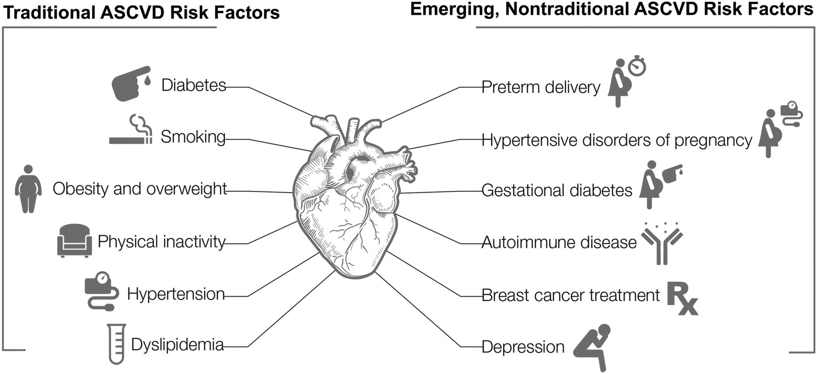
Factores de riesgo cardiovascular en mujeres
Mariana Garcia et al. Circ Res. 2016;118:1273-1293
Notes:
Traditional and nontraditional atherosclerotic cardiovascular disease (ASCVD) risk factors in women. Increasing among women and more impactful traditional ASCVD risk factors include diabetes mellitus, hypertension, dyslipidemia, smoking, obesity, and physical inactivity. Emerging, nontraditional ASCVD risk factors include preterm delivery, hypertensive pregnancy disorders, gestational diabetes mellitus, breast cancer treatments, autoimmune diseases, and depression.

Slide 4
Mortalidad Cardiovascular
E. Isquémica Cardiaca
E. Cerebrovascular
Carrión Donderis M, Moreno Velásquez I, Castro F, Zúñiga J, Gómez B, Motta J.
Open Heart. 2016 Dec 22;3(2):e000510. doi: 10.1136/openhrt-2016-000510. eCollection 2016.
Notes:
Aquí tenemos dos gráficas que muestran en el eje de las Y, las tasas de mortalidad estandarizadas por 100mil habitantes; y en el eje de las X, los años.
Observamos que para las ECV: la tendencia a través de los 14 años de estudio fue hacia la baja, con un PCA de 3.83%. Esto quiere decir que, cada año, la la tasa de mortalidad disminuyó aproximadamente 4%.
Para la EIC, observamos una tendencia aplanada los primeros 10 años de estudio, y fue a partir del 2010 donde observamos una caída de la tendencia, con un PCA de aproximadamente 5%.

Slide 5
Enfermedad isquémica cardíaca
 | Tendencia 1 |  | Tendencia 2
Grupo etario | Período | PCA (95 % IC) | Período | PCA (95 % IC)
Hombres
35 – 44 | 2001 – 2014 | 1.3 (-3.4, 6.3)
45 – 54 | 2001 – 2014 | -0.9 (-3.3, 1.6)
55 – 64 | 2001 – 2014 | -0.5 (-1.9, 1.0)
65 – 74 | 2001 – 2014 | -0.1 (-1.0, 0.7)
75+ | 2001 – 2014 | -1.0 (-2.1, 0.1)
Total | 2001 – 2014 | -0.8 (-1.6, 0.1)
Mujeres
35 – 44 | 2001 – 2014 | 5.4 (-0.03, 11.2)
45 – 54 | 2001 – 2014 | 1.5 (-2.9, 6.2)
55 – 64 | 2001 – 2007 | 3.5 (-2.0, 9.4) | 2007 – 2014 | -6.5* (-10.4, -2.3)
65 – 74 | 2001 – 2014 | -2.0* (-3.6, -0.3)
75+ | 2001 – 2014 | -1.5* (-2.3, -0.7)
Total | 2001 – 2014 | -1.7* (-2.6, -0.8)
Notes:
Analizando un poco más la tendencia de la EIC, estratificamos por sexo y por grupo etario.
(explicar la tabla)
Primeramente observamos que aunque ambos sexos presentan un PCA negativo, es decir, una tendencia hacia la baja, esta disminución es más marcada y significativa en las mujeres.
Observamos que esa caída de la tendencia a partir del año 2010, fue probablemente impulsado por los grupos etarios de mayor edad, del sexo femenino.
Cabe destacar que en los grupos etarios de menor edad se observa un PCA positivo, es decir una tendencia al alza, aunque no es estadísticamente significativo.

Slide 6
Enfermedad cerebrovascular
 | Tendencia 1 |  | Tendencia 2 |  | Tendencia 3
Grupo etario | Período | PCA (95% IC) | Período | PCA (95% IC) | Período | PCA (95% IC)
Hombres
35 – 44 | 2001 – 2010 | -15.0* (-23.5, -5.7) | 2010 – 2014 | 42.9 (-0.5, 105.4)
45 – 54 | 2001 – 2014 | -0.8 (-2.5, 0.9)
55 – 64 | 2001 – 2014 | -2.2* (-3.3, -1.0)
65 – 74 | 2001 – 2005 | 0.2 (-7.7, 8.8) | 2005 – 2010 | -9.1* (-16.3, -1.2) | 2010-2014 |  | 4.0 (-4.2, 13.0)
75+ | 2001 – 2014 | -3.2* (-4.0, -2.4)
Total | 2001 – 2014 | -3.3* (-4.0, -2.5)
Mujeres
35 – 44 | 2001 – 2014 | 1.1 (-2.6, 4.9)
45 – 54 | 2001 – 2014 | -4.6* (-8.2, -0.9)
55 – 64 | 2001 – 2014 | -2.8 (-5.5, 0.1)
65 – 74 | 2001 – 2014 | -4.5* (-6.1, -2.9)
75+ | 2001 – 2014 | -4.3* (-5.3, -3.3)
Total | 2001 – 2014 | -4.5* (-5.4, -3.5)
Notes:
Para la ECV, observamos que en ambos sexos existe una tendencia hacia la baja, siendo esto más pronunciado en las mujeres.
Además observamos esta tendencia a la baja en todos los grupos etarios femeninos, con excepción del grupo de menor edad.
En los hombres observamos en el grupo de 35-44 años primeramente una tendencia a la baja con un PCA de 15%, pero a partir del año 2010 se pierde esta tendencia, registrándose un alza aunque no significativa.

Slide 7
Hipertensión
29.6%
PREFREC
High Blood Pressure in Panama: Prevalence, Sociodemographic and Biologic Profile, Treatment, and Control (STROBE). JMc Donald et al. Medicine 2014

Slide 8
Control de la Hipertensión

Slide 9
Factores asociados a HTA en el estudio PREFREC. Odds Ratios e IC95%

Slide 10
Obesidad
Prevalence and associated factors of obesity among Panamanian adults. 1982-2010. Sasson M. et al. Plos One 2014 Mar

Slide 11
Diabetes
Diabetes in Panama: Epidemiology, risk factors, and clinical management. Mc Donald. et al. Ann Glob Health 2015 Nov

Slide 12
Diabetes
Diabetes mortality in Panama and related biological and socioeconomic risk. Motta. et al. Rev Panamericana de salud Pública. 2013

Slide 13
Tabaquismo
The Association of Tobacco Control Policies and the Risk of Acute Myocardial Infarction using Hosptal Admissions Data. Jan et al. Plos One 2014 Feb

Slide 14
Otros factores de riesgo
 | TOTAL n= 3590 | HOMBRES n=1074 | MUJERES n=2516
Factores de riesgo no modificables
Antecedentes familiares IAM (%) | 15.9 | 13.7 | 16.9
Antecedentes familiares ECV (%) | 19.3 | 19.2 | 19.3
Factores de riesgo modificables
Hipercolesterolemia (%) | 41.2 | 40.7 | 41.4

Slide 15
Conclusiones
La mortalidad por enfermedades cardiovasculares ha disminuido en años recientes.
HTA y Diabetes presentan prevalencias superiores en edad avanzada
La prevalencia de obesidad ha aumentado significativamente en el sexo femenino

Slide 16
Recomendaciones
Reportar análisis estratificados por sexo.
Explorar otras disciplinas psicosociales, ambientales y socioculturales en relación a ECV.
Aumentar la aplicación de medicina basada en la evidencia para guiar prevención y estrategias de manejo de ECV.
Delinear mecanismos biológicos para elucidar la fisiopatología de la ECV en mujeres.

Slide 17
Gracias por su atención!

